Slide 1


Aan de slag met de
Naam/school
- Datum -

Slide 2
Programma
Welkom
Burgerschap op de agenda
Introductie typeringen vormgeving burgerschapsonderwijs
Aan de slag met de curriculumplanner: 5 modules
Evaluatie en afronding

Slide 3

Ook scholen zijn aanzet. Nodig is ontwikkeling van een samenhangende aanpak. Onderdelen daarvan zijn een visie op wat de school precies onder burgerschap verstaat, de vertaling daarvan in concrete leerdoelen- wat wil de school dat leerlingen weten, kunnen en vinden? – een schoolbrede aanpak waarmee gericht naar het bereiken daarvan wordt toegewerkt, en oog voor de resultaten
Link naar de publicatie

Slide 4

Consortium 2B MBO
Sanne Elfering & Paul den Boer (KBA Nijmegen)
Robert Tholen (ResearchNed)
Nijmegen, december 2016
Link naar de publicatie

Slide 5
Conclusies
  Er is grote diversiteit
  Er is behoefte aan houvast voor curriculumontwikkeling en beoordeling
  Er is niet altijd grip op de kwaliteit
  Er is geen duidelijke professionalisering voor burgerschapsdocenten
  Er worden mogelijkheden voor versterking gezien

Slide 6

Burgerschap op de agenda
Onderzoek naar gemeenschappelijke uitgangspunten
Doorlopende leerlijn
Curriculumontwikkeling
Kwaliteitsborging
Professionalisering
Samenwerking met externe partijen
Link naar de publicatie

Slide 7



Netwerk burgerschap mbo
  Website met materiaal
  Nieuwsbrief
  Brochures
  Bijeenkomsten

Slide 8
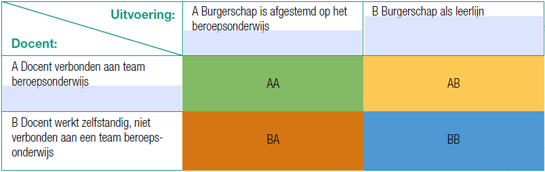
Typeringen vormgeving burgerschapsonderwijs

Slide 9
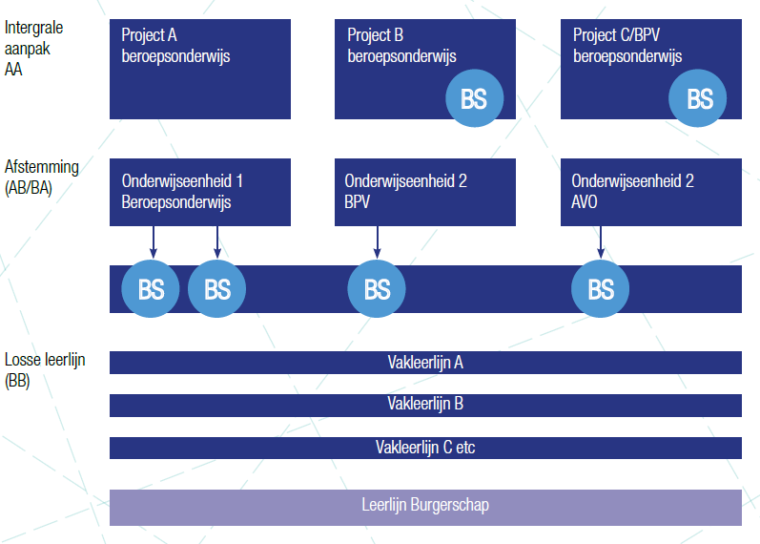
Varianten burgerschapscurriculum

Slide 10
Aan de slag met de curriculumplanner
Module 1: In kaart brengen bestaande visie en leerdoelen
Module 2: Aanknopingspunten vinden tussen kd en burgerschap
Module 3: Inrichting burgerschapsonderwijs
Module 4: Curriculumschets maken
Module 5: Implementatieplan opstellen

Slide 11

Module 1: Visie en doelen mbt burgerschap
Gebruik (indien aanwezig) visiedocumenten, OER en/of studiegids
Wat is de bestaande visie van de school en het team op burgerschap?
  Formuleer de kern beknopt
Wat moet burgerschap voor de student opleveren?
  Formuleer de leerdoelen
  Welke eisen worden gesteld in OER en/of studiegids?

Slide 12

Module 2: Aanknopingspunten tussen kwalificatiedossier en burgerschap
Gebruik hierbij het kwalificatiedossier van de opleiding
Welke elementen uit het kwalificatiedossier zijn te koppelen aan de dimensies van burgerschap?
  Markeer de aanknopingspunten op het werkblad en/of in het kwalificatiedossier
  Vermeld in de tabel per dimensie om welke kerntaak, werkproces, kennis en/of vaardigheden het gaat.

Slide 13

Module 3: Inrichting burgerschapsonderwijs
Gebruik markeerstiften in twee verschillende kleuren
Markeer met een gele markeerstift per rij de typering(en) die het beste pas(t)(sen) bij de huidige situatie
Markeer met een groene markeerstift de gewenste typering(en) voor de toekomst
Maak in de laatste kolom een top 5 van de gewenste situaties

Slide 14
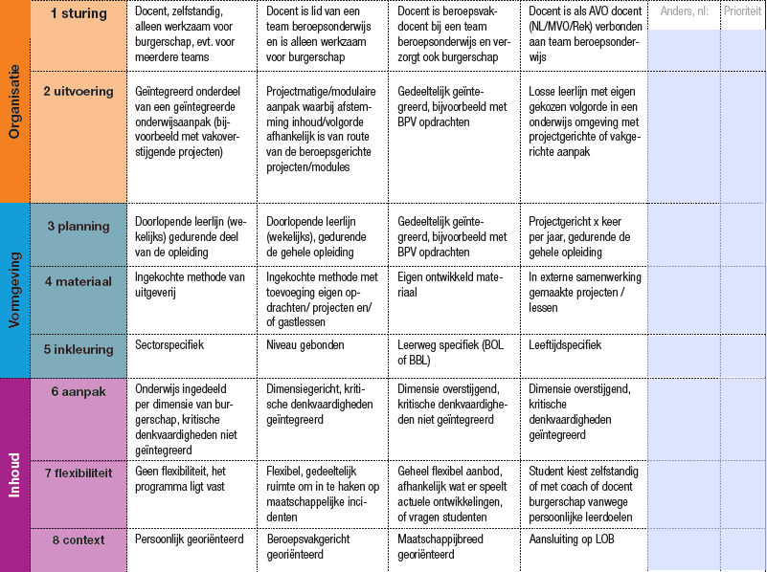
Matrix huidige en gewenste situatie

Slide 15
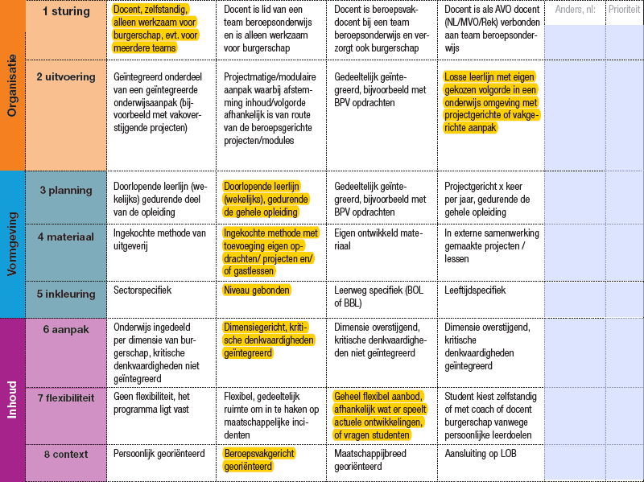
Matrix huidige situatie

Slide 16
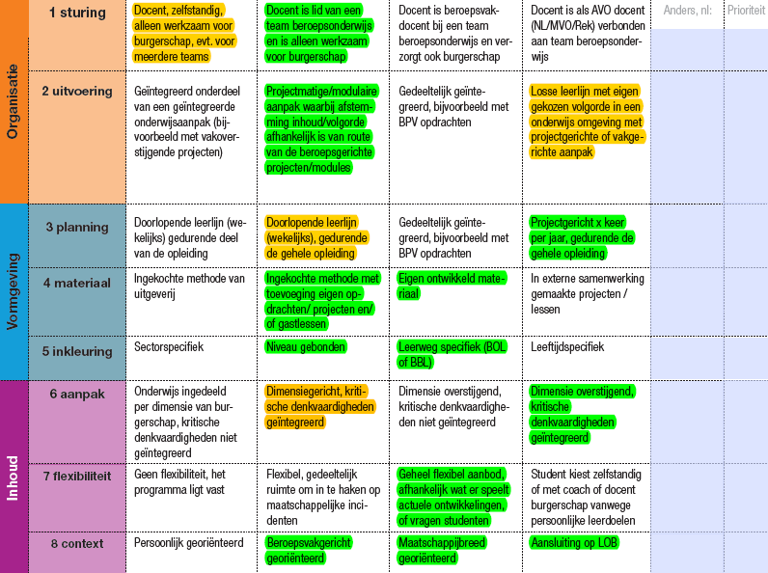
Matrix huidige en gewenste situatie

Slide 17
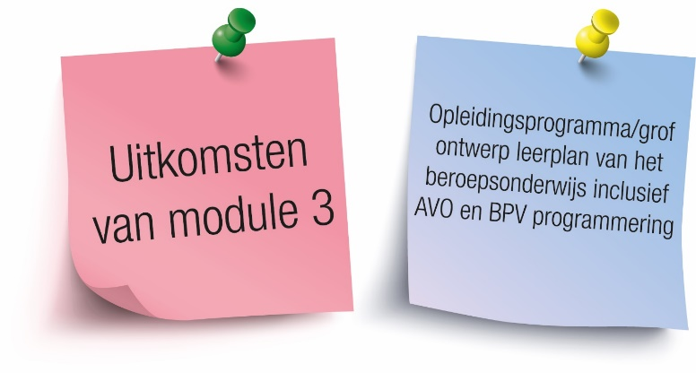
Module 4: Schets herontwerp curriculum
Gebruik hierbij het opleidingsprogramma of grofontwerp van het leerplan en de uitkomsten van module 3
Omschrijf de inhoud van het geplande beroepsonderwijs per periode van leerjaar 1.
Vul vervolgens de inhoud van het burgerschapsonderwijs in dezelfde periodes per leerjaar in.
Maak duidelijk in hoeverre er sprake is van afstemming/integratie op deelonderwerpen tussen het beroepsonderwijs en burgerschap.

Slide 18

Module 5: Implementatie
Gebruik de uitkomsten uit de modules 1 t/m 4
Formuleer kort de huidige situatie en de voor- en nadelen daarvan (voor uzelf, de student en/of de organisatie).
Formuleer kort de gewenste situatie en de voor- en nadelen daarvan (voor uzelf, de student en/of de organisatie).
Maak een plan van aanpak. Ga van uw top 5 in de matrix (module 3) na wat een passende actie is, wie die kan uitvoeren, wanneer dat gebeurt en wat de uitkomst is.

Slide 19
Evaluatie en afronding
Wat zijn de bevindingen van deelnemers?
  Inzichten verkregen in de huidige en gewenste inrichting van burgerschap?
  Mogelijkheden voor afstemming, herziening, vernieuwing?
Hoe is de workshop verlopen?
  De bruikbaarheid van de werkbladen?
  De sfeer, samenwerking?
Overige vragen of opmerkingen?

Slide 20

Meer informatie?
Netwerk burgerschap mbo
www.burgerschapmbo.nl
Vragen of opmerkingen
burgerschapmbo@mbodiensten.nl

